Slide 1
Produits fruitiers

Slide 2
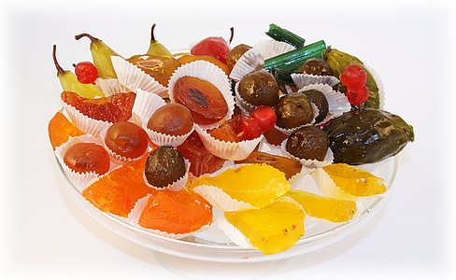
Fruits confits

Slide 3
Confiture

Slide 4
Marmelade

Slide 5
Gelée de fruits

Slide 6
Conserves de fruits

Slide 7
Fruits à la moutarde

Slide 8
Les fruits séchés

Slide 9
Purée de fruits

Slide 10
Jus de fruits

